Slide 1

Watermelon
Online Judge
——发布与部署
组名：Daemon
成员：张愉飞、徐维彦、孙增奎
主讲人：孙增奎
汇报时间：2020年05月29日

Slide 2
项目完成情况
需求列表 | 需求实现情况
服务器环境搭建 | 基本实现
代码集成环境搭建 | 基本实现
判题系统 | 基本实现
提交代码 | 只支持五种主流代码语言
查看提交记录 | 基本实现
搜索题目 | 基本实现
题目系统 | 基本实现
题目数据搭建 | 只加了少量题目
需求列表 | 需求实现情况
用户系统 | 基本实现
比赛系统 | 基本实现
比赛榜单 | 基本实现
题目重判 | 基本实现
讨论区发帖 | 平台整合后只提供一个讨论区
需求列表 | 需求实现情况
题目、比赛标签 | 基本实现
题目推荐算法 | 基本实现
能力分析 | 基本实现
比赛信息爬虫 | 基本实现
细节优化 | 基本实现
讨论区帖子跟评 | 基本实现
优秀代码榜单 | 基本实现
hack 功能 | 基本实现
缓存优化 | 进行中
状态变更优化 | 进行中

Slide 3
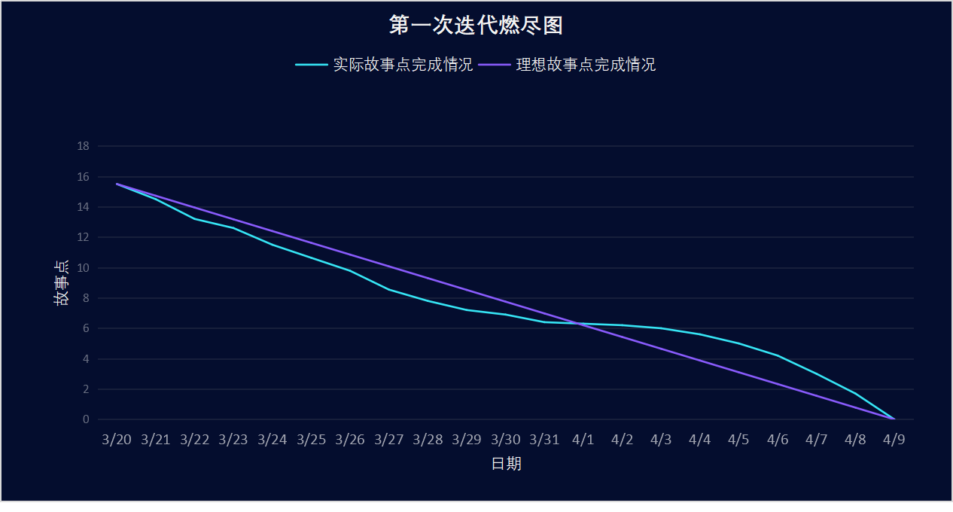
项目完成情况

Slide 4
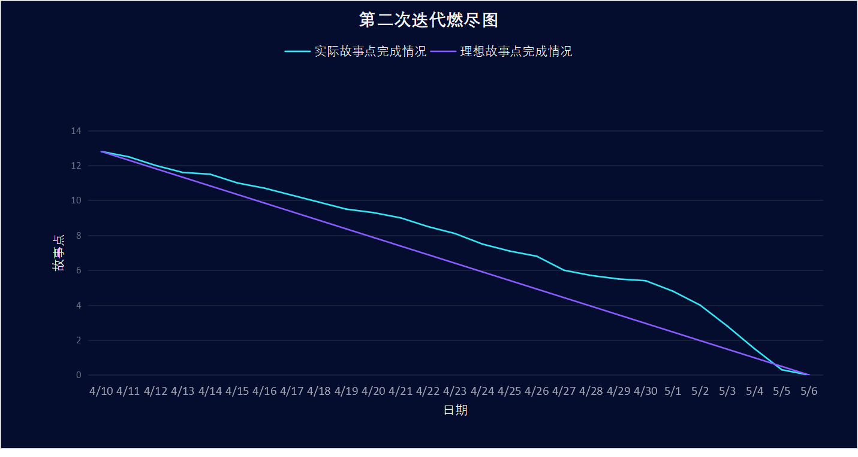
项目完成情况

Slide 5
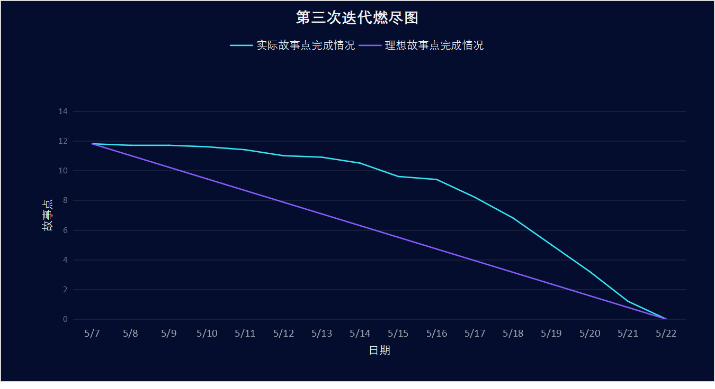
项目完成情况

Slide 6
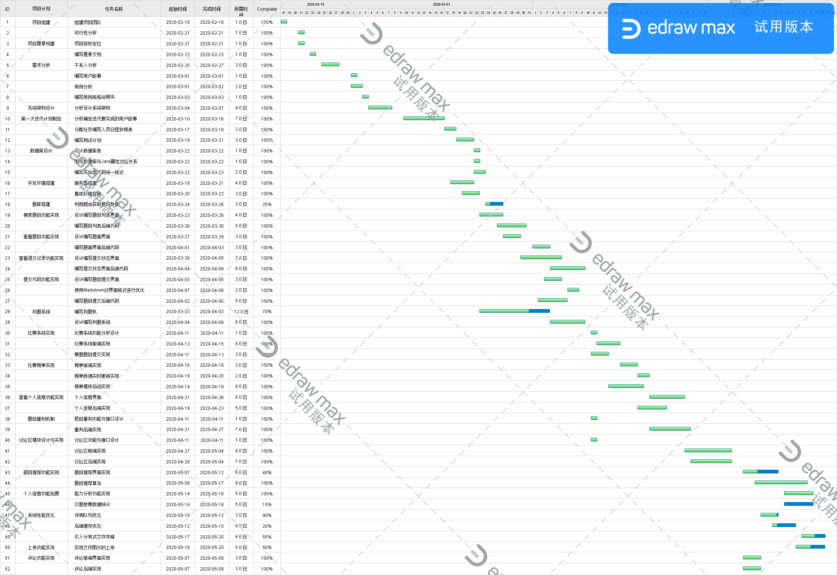
项目完成情况

Slide 7
收尾测试计划
功能测试
测试目标 | ·各模块的功能单独实现 ·各模块集成后所有功能正确实现 ·模块与模块之间的接口正确
方法 | ·设计测试用例，手动检测结果是否正确 ·进行用户体验测试，用户判断功能是否正确实现
完成标准 | ·98%的测试用例通过 ·所有缺陷全部解决
需考虑的特殊事项 | ·在执行测试用例时，除此模块外也要判断其他模块是否发生错误

Slide 8
收尾测试计划
性能测试
测试目标 | ·正常负载情况下，在除判题外的任意事务应在1s内得到响应，每次代码提交等待判题时间应小于5s，判题时间应小于该题时间限制*10，每题判题结果应在提交后1分钟内返回； ·高负载情况下，任意事务不得超过正常情况下3倍时间；
方法 | ·编写脚本，通过 curl 等命令进行自动化测试事务响应时间； ·通过脚本频繁发送请求，模拟高负载情况进行性能测试；
完成标准 | ·在网络正常的情况下，系统响应时间应达成95%测试目标；
需考虑的特殊事项 | ·性能测试应该在专用的计算机上或在专用的机时内执行，以便实现完全的控制和精确的评测； ·性能测试所用的数据库应该是与实际大小相同或等比例缩放的数据库。

Slide 9
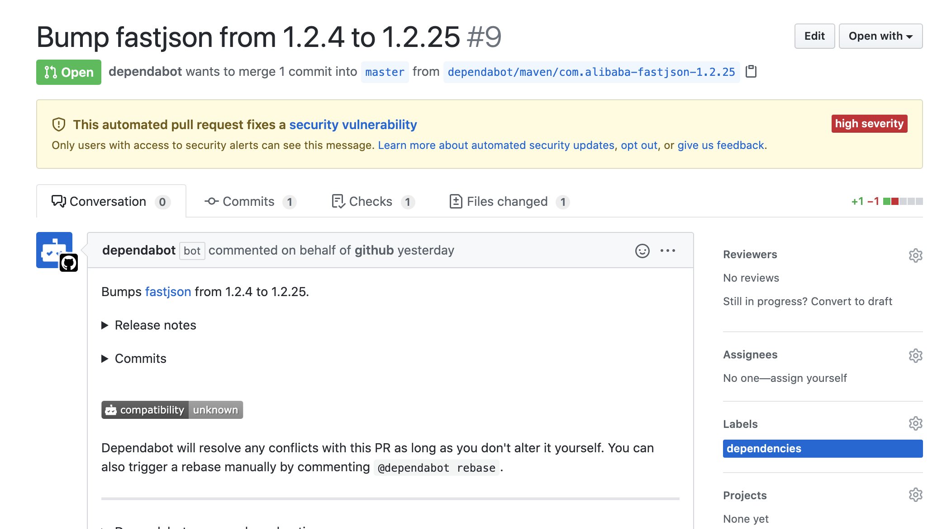
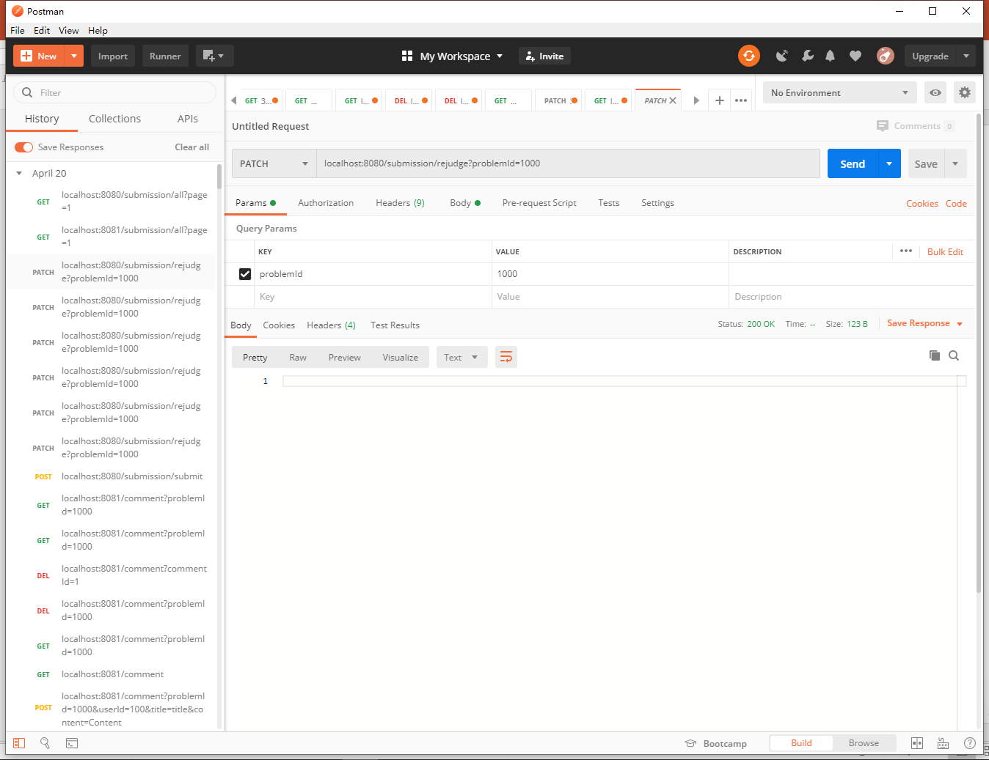
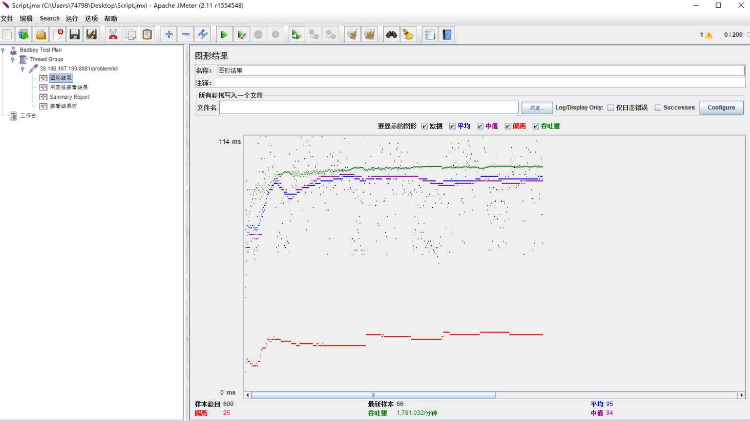
收尾测试计划
测试工具 :
接口测试： Postman、Swagger
压力测试工具：Jmeter
插件检测：GithubBot

Slide 10
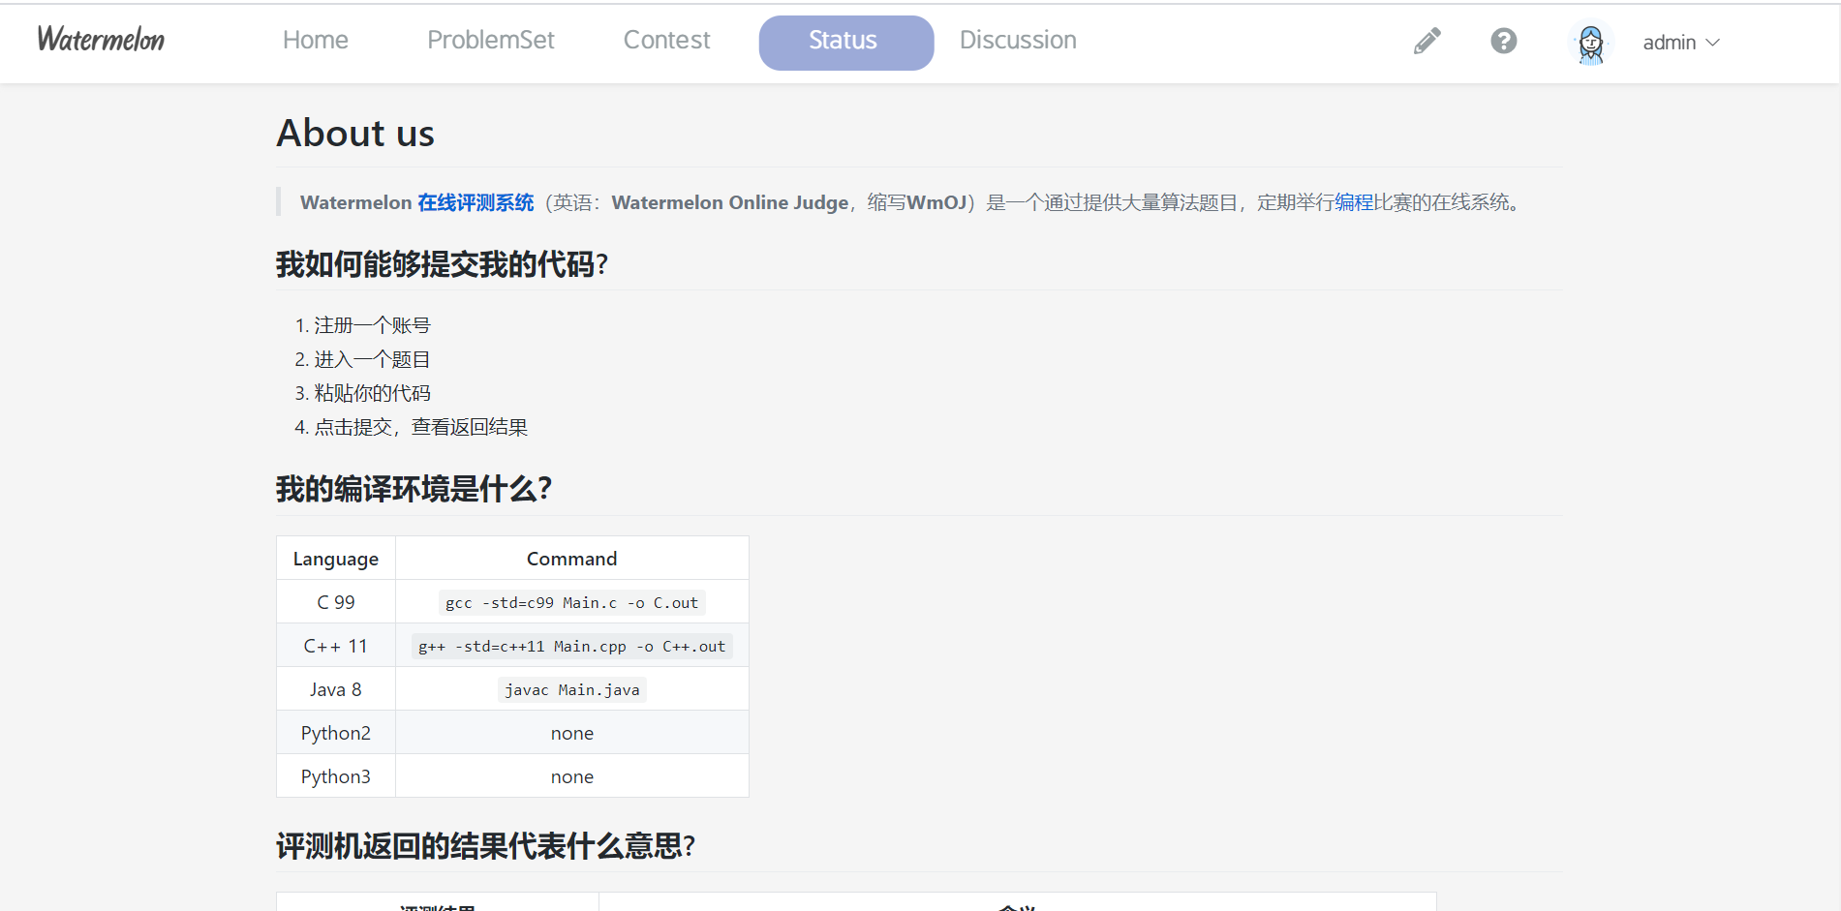
用户手册/Q&A

Slide 11
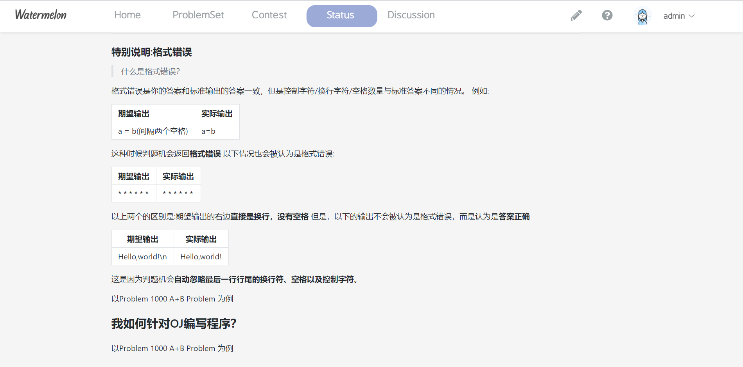
用户手册/Q&A

Slide 12
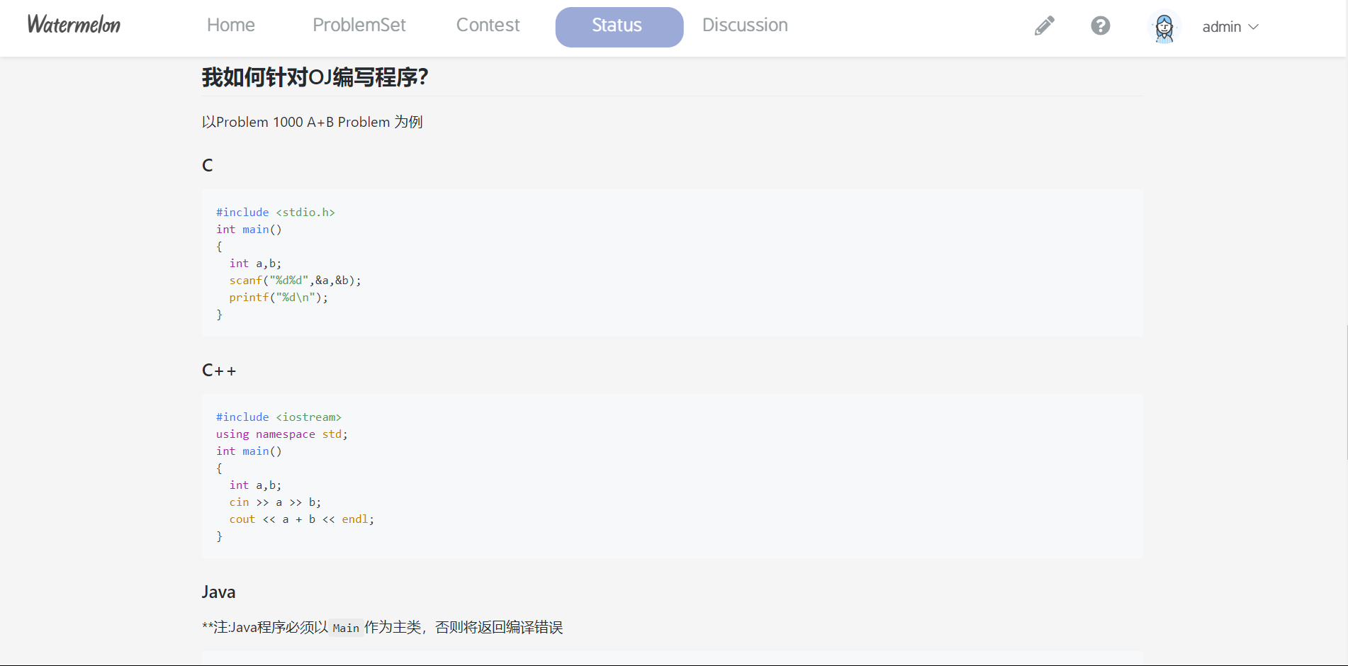
用户手册/Q&A

Slide 13
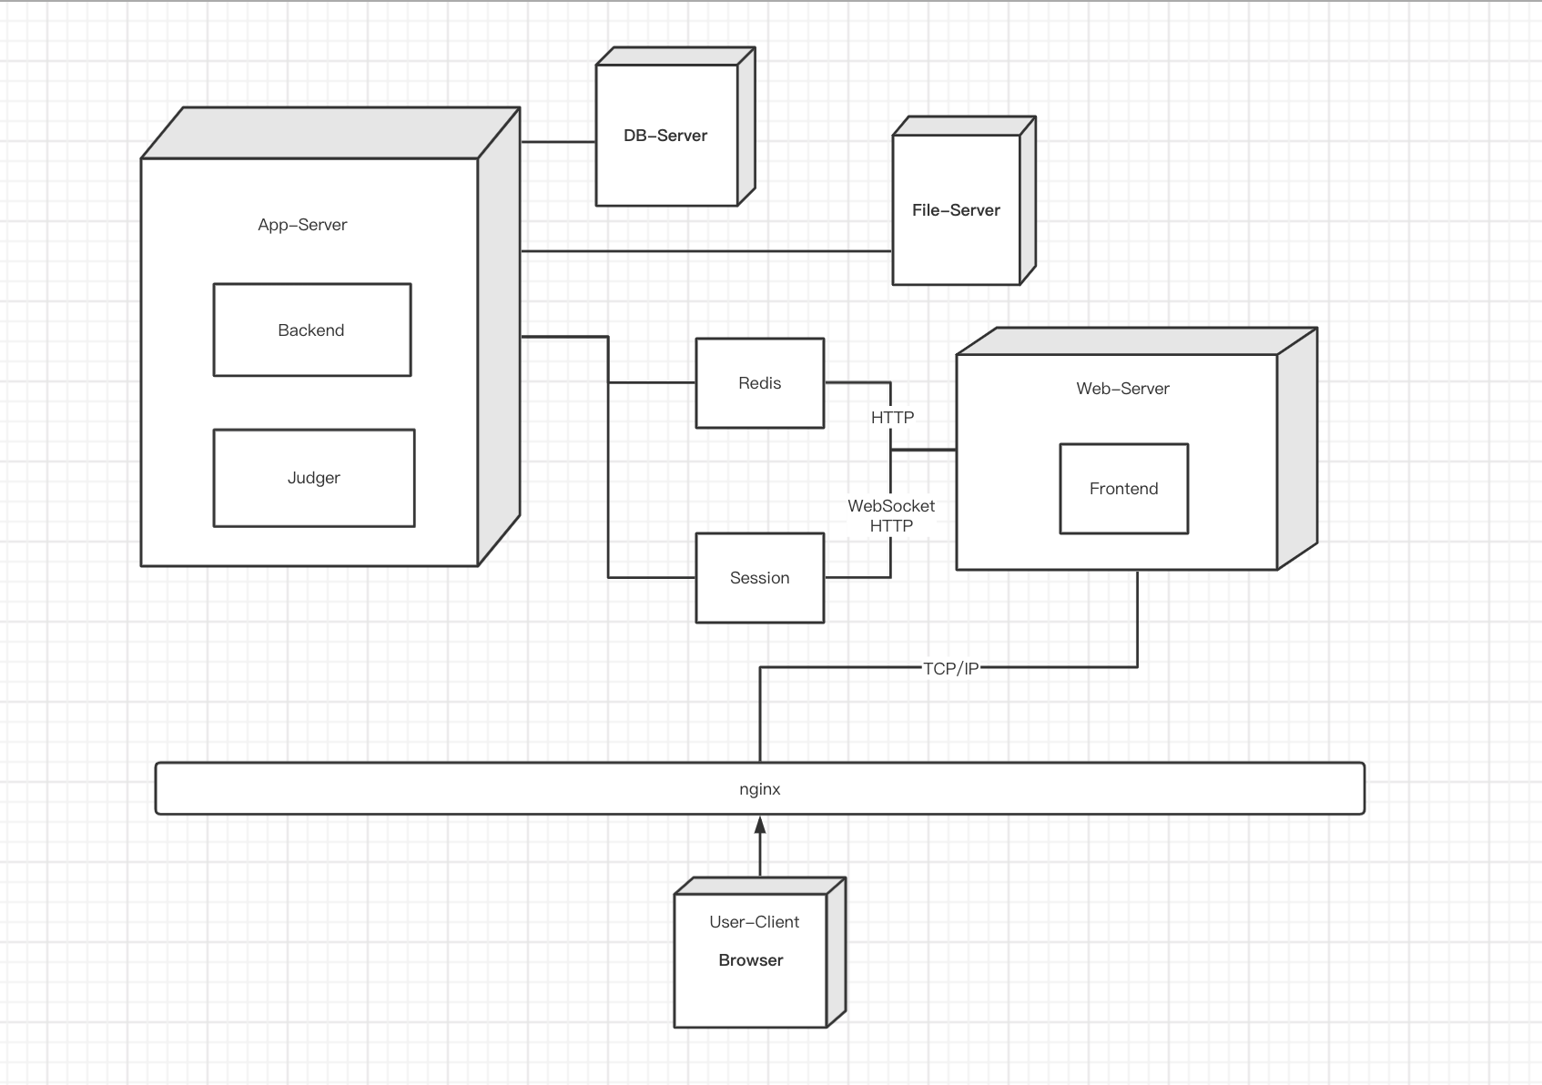
部署图

Slide 14
部署工具
现部署方法：
代码仓库：Github
代码部署控件：Action 服务
Jar 包工具平台：Github
DockerHub：阿里云容器镜像服务
服务器：阿里云轻量应用服务器
跨域问题：Nginx
未来一键部署方法：Lite 版本

Slide 15
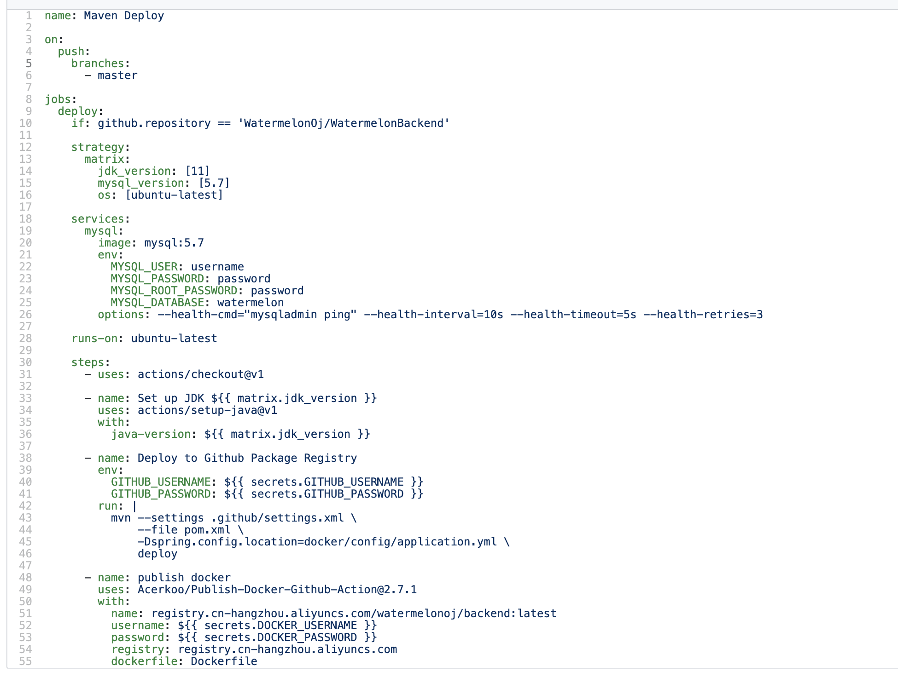
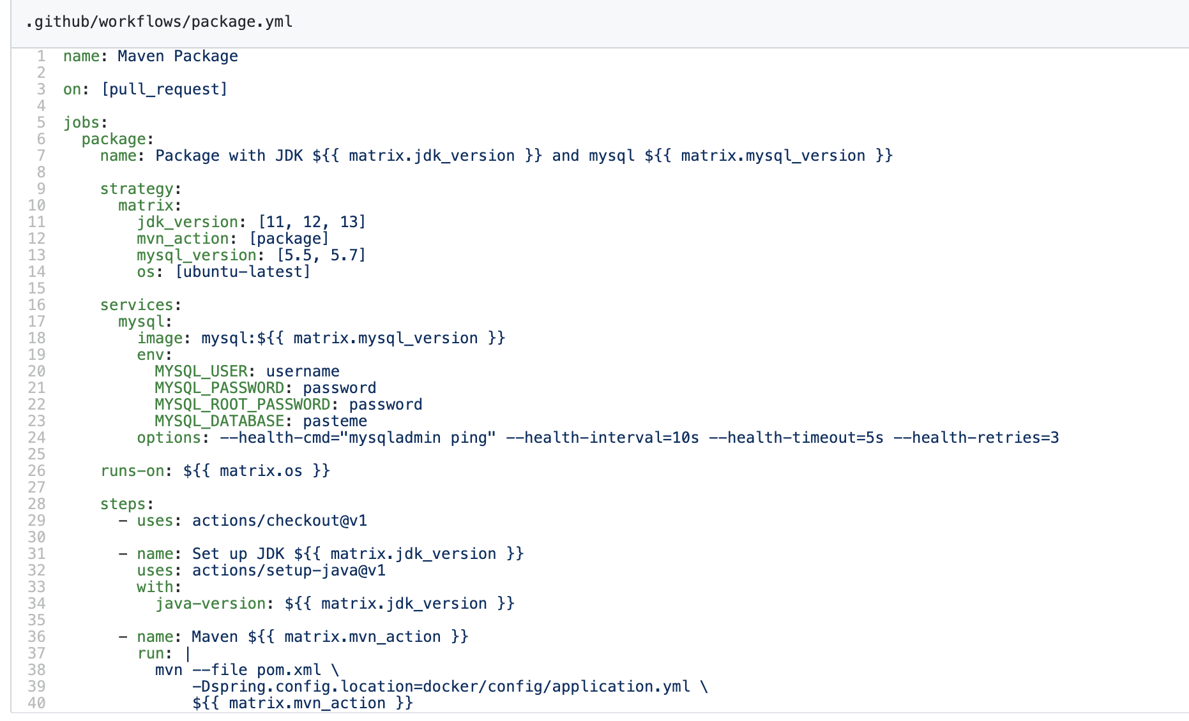
部署工具

Slide 16
版本升级技术
版本升级方案：
由于项目为 WEB 技术， B/S 架构，无法强制推送补丁。
方案：
1、通过 WebSocket 建立浏览器与服务器之间长链接的通信机制。
当版本升级时，服务器对浏览器进行通知。前端页面刷新完成新版本更新。
2、停机更新。

Slide 17
版本升级技术
技术学习：
1、小组会议指定方案。
2、需求倒逼技术升级。
3、性能倒逼技术升级。

Slide 18

THANKS

